Slide 1
Machine Learning (ML) Introduction
Embedded Core Group
Ivan.Chen
2016/08/08

Slide 2
Outline
如何使用ML module 讓WISE-3310變聰明
ML module PLA(Perceptron Learning Algorithm)介紹
ML module PLA 訓練過程視覺化
ML module PLA 的限制,該如何解決
介紹開發ML module 的語言 – Python
ML module 未來發展規劃
PLA module Demo in Python

Slide 3
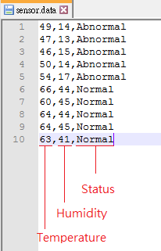
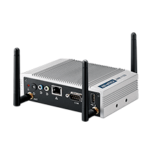
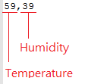
如何使用ML module 讓WISE-3310變聰明
Training
Neurons
(神經元)
st once delivery
Neurons
(神經元)
Predict
Abnormal

Slide 4
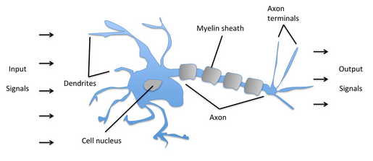
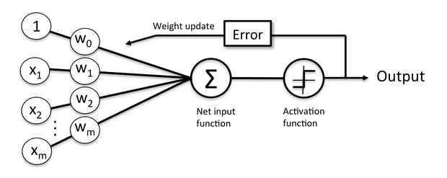
PLA(Perceptron Learning Algorithm)介紹
Neurons
(神經元)
once delivery
當H(X) > 0 , Output = 1
H(X)=1*W0 + X1*W1 + X2*W2 + … + Xm*Wm
當H(X) < 0 , Output = -1

Slide 5
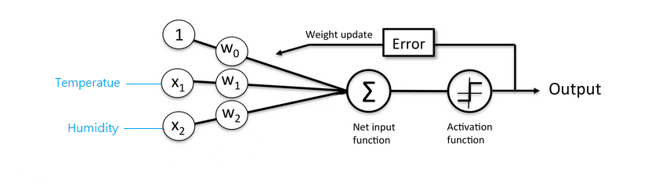
PLA 範例說明:
once delivery
當H(X) > 0 , Output = 1
H(X)=1*W0 + X1*W1 + X2*W2
當H(X) < 0 , Output = -1
使用PLA 找出一組[W0, W1, W2 ] 讓所有的 [X1, X2] 都可以得到正確的Output

Slide 6
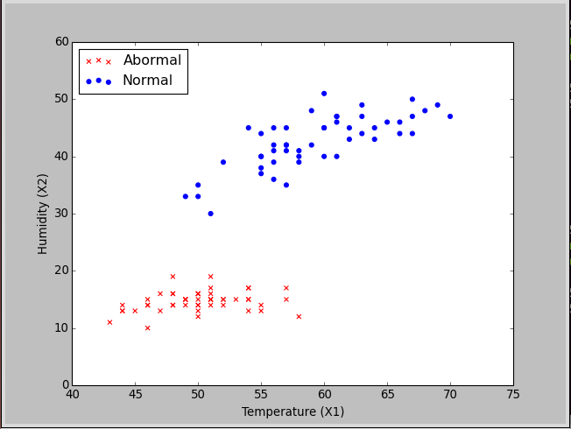
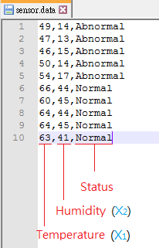
ML module PLA 訓練過程視覺化
X 軸: 代表 Temperature (X1)
Y 軸: 代表 Humidity (X2)
o, x 每個點代表每一筆資料
sensor.data (X1, X2 100組)
st once delivery

Slide 7
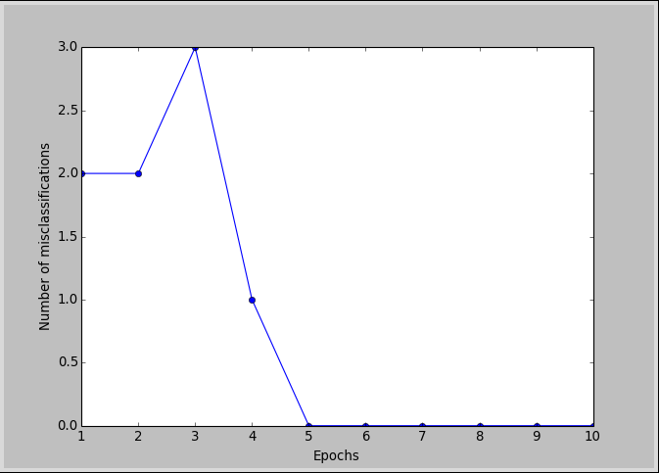
X 軸: [W0, W1, W2] 針對所有sensor.data(X1,X2 約100組) 的資料作計算的次數
Y 軸: [W0, W1, W2] 針對所有sensor.data(X1,X2 約100組) 的資料作計算,Output錯誤的組數
當H(X) > 0 , Output = 1
H(X)=1*W0 + X1*W1 + X2*W2
當H(X) < 0 , Output = -1

Slide 8
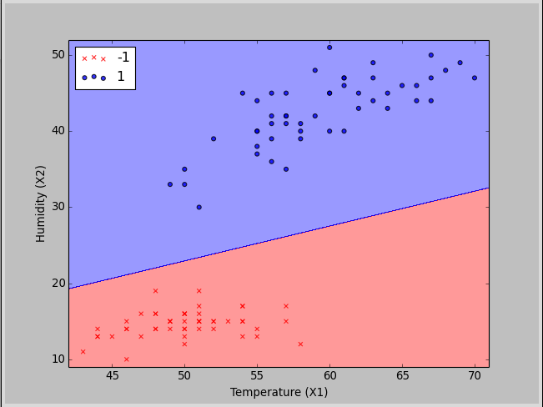
X 軸: 代表 Temperature (X1)
Y 軸: 代表 Humidity (X2)
斜線代表學習結果: [W0, W1, W2] = [ -0.4, -6.6, 14.4]

Slide 9
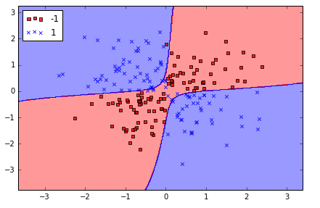
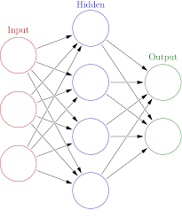
ML module PLA 的限制,該如何解決
Neurons
(神經元)
PLA
PLA 演算法
Neurons
(神經元)
SVM
方法1: SVM 演算法
方法2: Deep Learning

Slide 10
介紹開發ML module 的語言 – Python
輕量,且支持的模組很多 ( PLA 模組code 行數約 50 行)
數學運算能力強 (矩陣運算,微積分運算…)
繪圖能力強 ( 資料分析, 訓練過程視覺化)
跨平台功能強 ( support Linux, windows, MAC OS X…)
與其他語言結合能力強(C, node.js 可調用 python 模組)

Slide 11













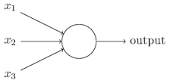
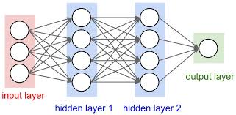







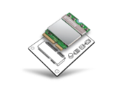
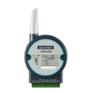
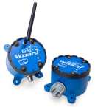









ML module 未來發展規劃
IoT Developers System Integrators Equipment Builders
Dashboards
Data Analytics
Machine Learning
3rd Party PaaS
WISE-PaaS
Cognitive
Node-RED
RESTful API
Remote Monitoring
and Management
Security Management
Over-the-air
Programming
Smart
HMI/SCADA
Intelligent
Video Analysis
Interactive
Multi-media
Network
Management
Edge
Intelligence
Servers
(EIS)
MQTT
Spark
Docker SWARM
Security
AllJoyn
IoTivity
PLA module PLA, Adaline, SVM… module Deep Learning Deep Learning
(Spark, TensorFlow….) (1 hidden layer) (2 hidden layer)
NB-IoT
IoT
Sensing
Devices
RTOS mbed
TLS/DTLS
RF Modules
Embedded Design-in
M2.COM Family
WSN Design-in
WISE-4000 Series
Automation
Wzzard Edge Node
SmartMesh

